Slide 1
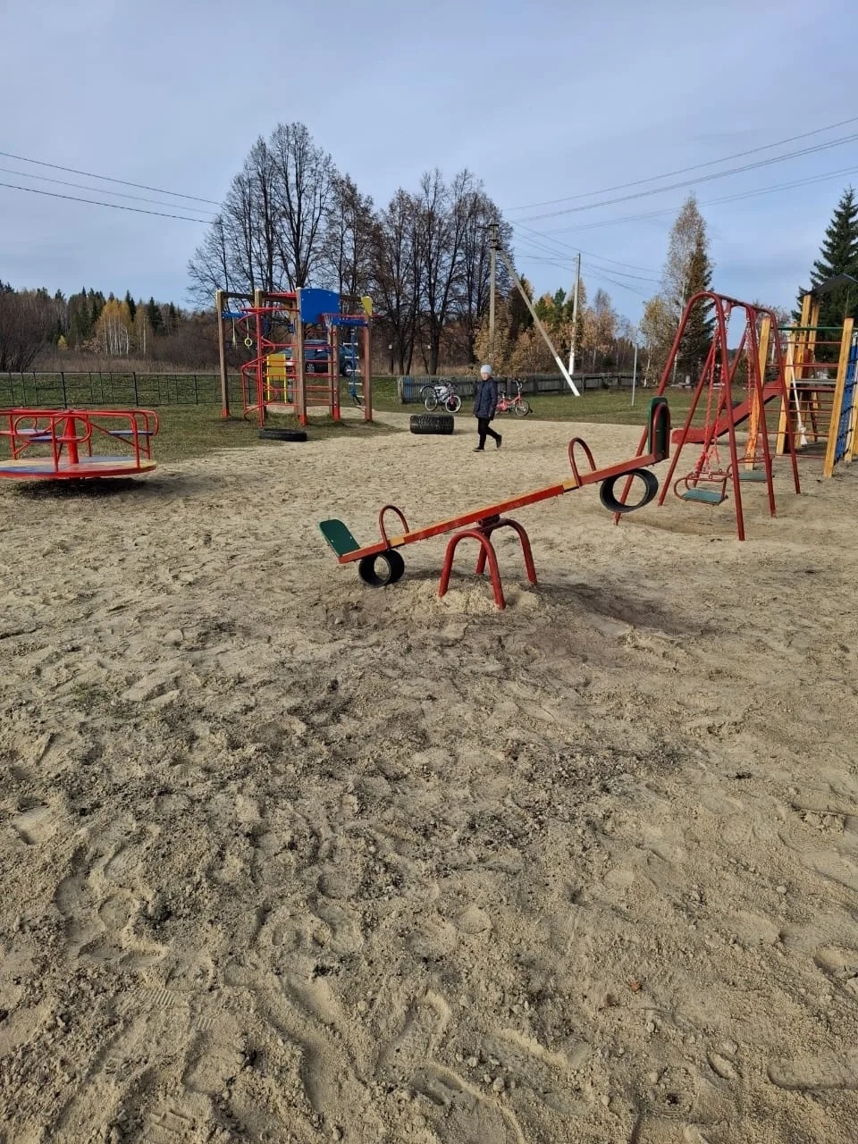
Детская площадка с.Зубково
Тугулымский муниципальный округ
ФОТО
(необходимо, чтобы на демонстрируемых фотографиях было видно ВСЕ результаты реализованного проекта,
возможен коллаж из фото)
СТОИМОСТЬ ПРОЕКТА
общая – 1335,1 тыс. рублей, в том числе:
областной бюджет – 720,8 тыс. рублей
муниципальный бюджет – 467,3тыс. рублей
средства населения – 14,3 тыс. рублей
средства бизнеса – 133,6 тыс. рублей
Количество благополучателей от реализации проекта – 363 человека,
в том числе детей –70
Проект выполнен , показатели результативности достигнуты на 100%

Slide 2
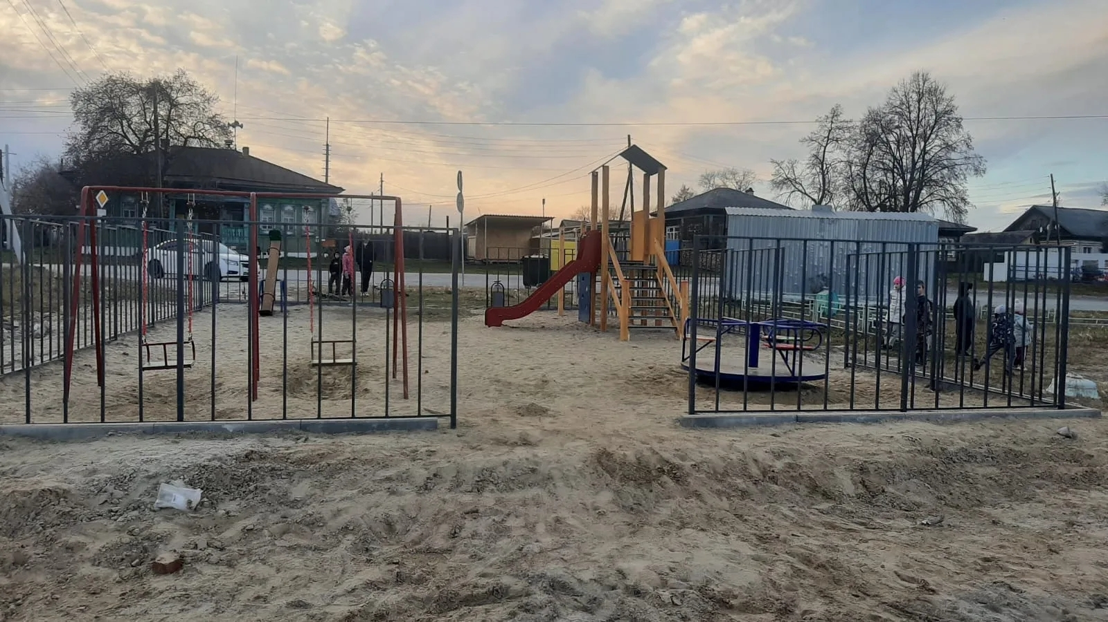
Детская площадка п.Ертарский
Тугулымский муниципальный округ
ФОТО
(необходимо, чтобы на демонстрируемых фотографиях было видно ВСЕ результаты реализованного проекта,
возможен коллаж из фото)
СТОИМОСТЬ ПРОЕКТА
общая – 1335,1 тыс. рублей, в том числе:
областной бюджет – 720,8 тыс. рублей
муниципальный бюджет – 467,3тыс. рублей
средства населения – 14,3 тыс. рублей
средства бизнеса – 133,6 тыс. рублей
Количество благополучателей от реализации проекта – 1390 человека,
в том числе детей –303
Проект выполнен , показатели результативности достигнуты на 100%

Slide 3
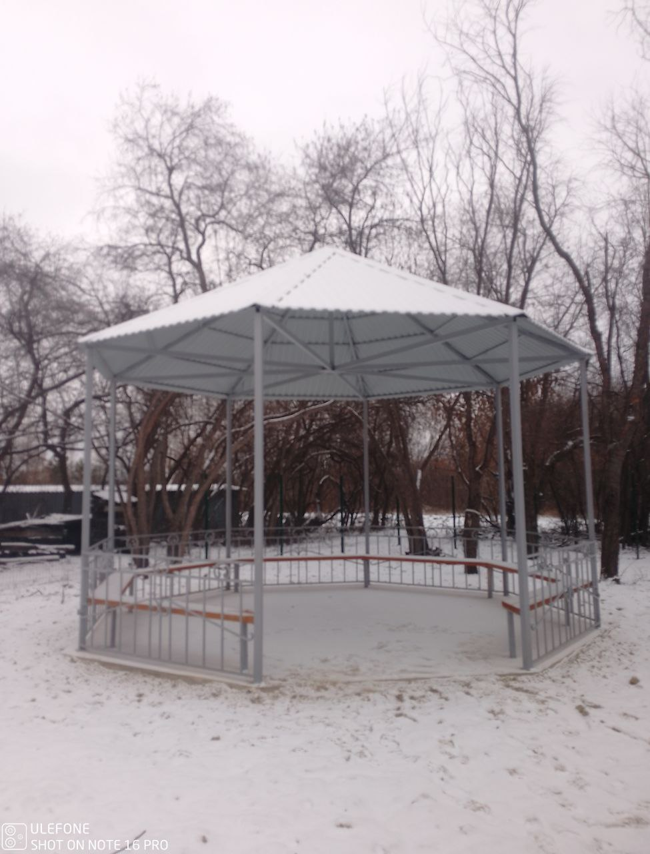
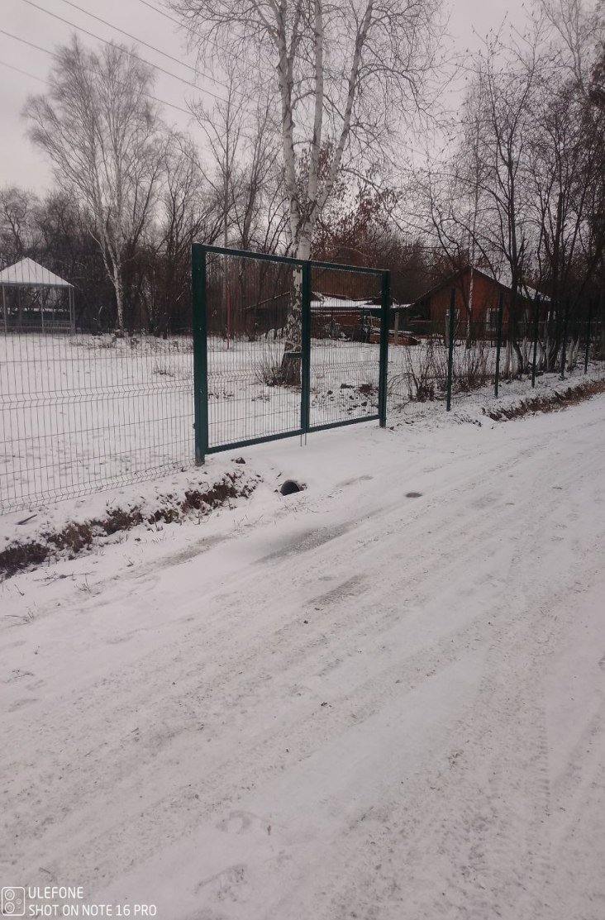
Универсальная культурно-досуговая площадка
Тугулымский муниципальный округ
ФОТО
(необходимо, чтобы на демонстрируемых фотографиях было видно ВСЕ результаты реализованного проекта,
возможен коллаж из фото)
СТОИМОСТЬ ПРОЕКТА
общая – 1667,2 тыс. рублей, в том числе:
областной бюджет – 905,0 тыс. рублей
муниципальный бюджет – 586,7тыс. рублей
средства населения – 16,8 тыс. рублей
средства бизнеса – 167,7 тыс. рублей
Количество благополучателей от реализации проекта – 681 человека,
в том числе детей –160
Проект выполнен , показатели результативности достигнуты на 100%

Slide 4
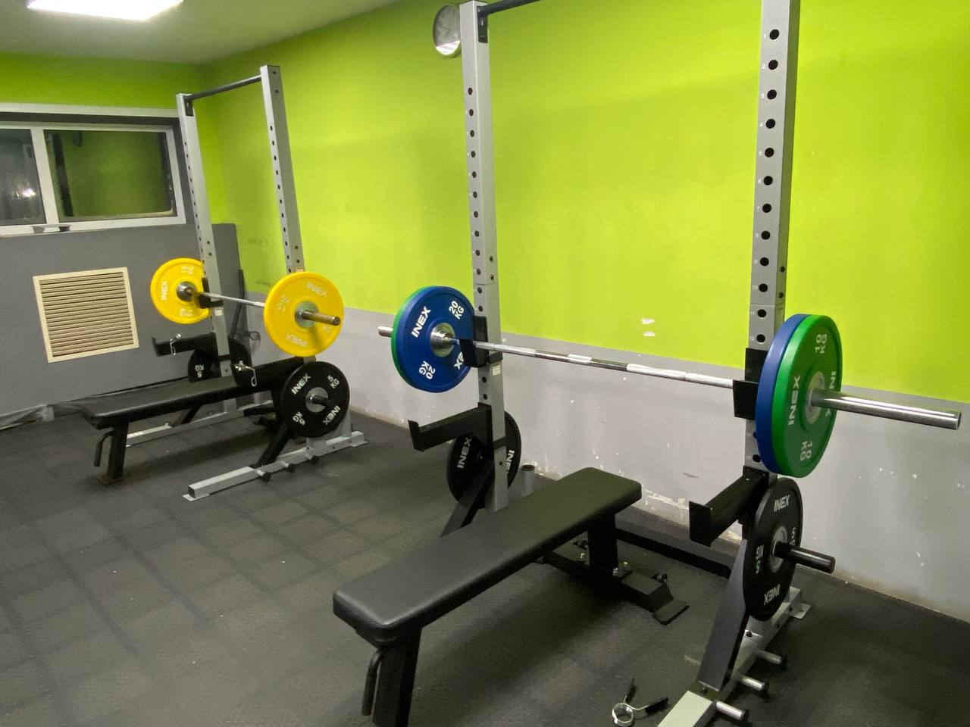
Приобретение спортивного оборудования
Тугулымский муниципальный округ
ФОТО
(необходимо, чтобы на демонстрируемых фотографиях было видно ВСЕ результаты реализованного проекта,
возможен коллаж из фото)
СТОИМОСТЬ ПРОЕКТА
общая – 278,5 тыс. рублей, в том числе:
муниципальный бюджет – 236,7тыс. рублей
средства населения – 13,9 тыс. рублей
средства бизнеса – 27,9 тыс. рублей
Количество благополучателей от реализации проекта – 610 человек
Проект выполнен, показатели результативности достигнуты на 100%

